Slide 1

欢乐购物街
一年级数学下册（RJ卓越版）
新领程同步作业课件

Slide 2
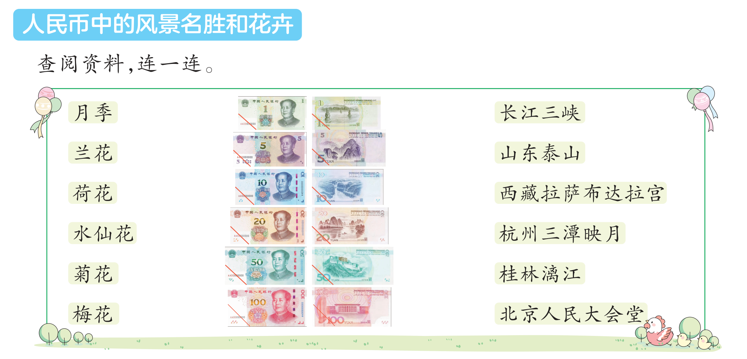

Slide 3
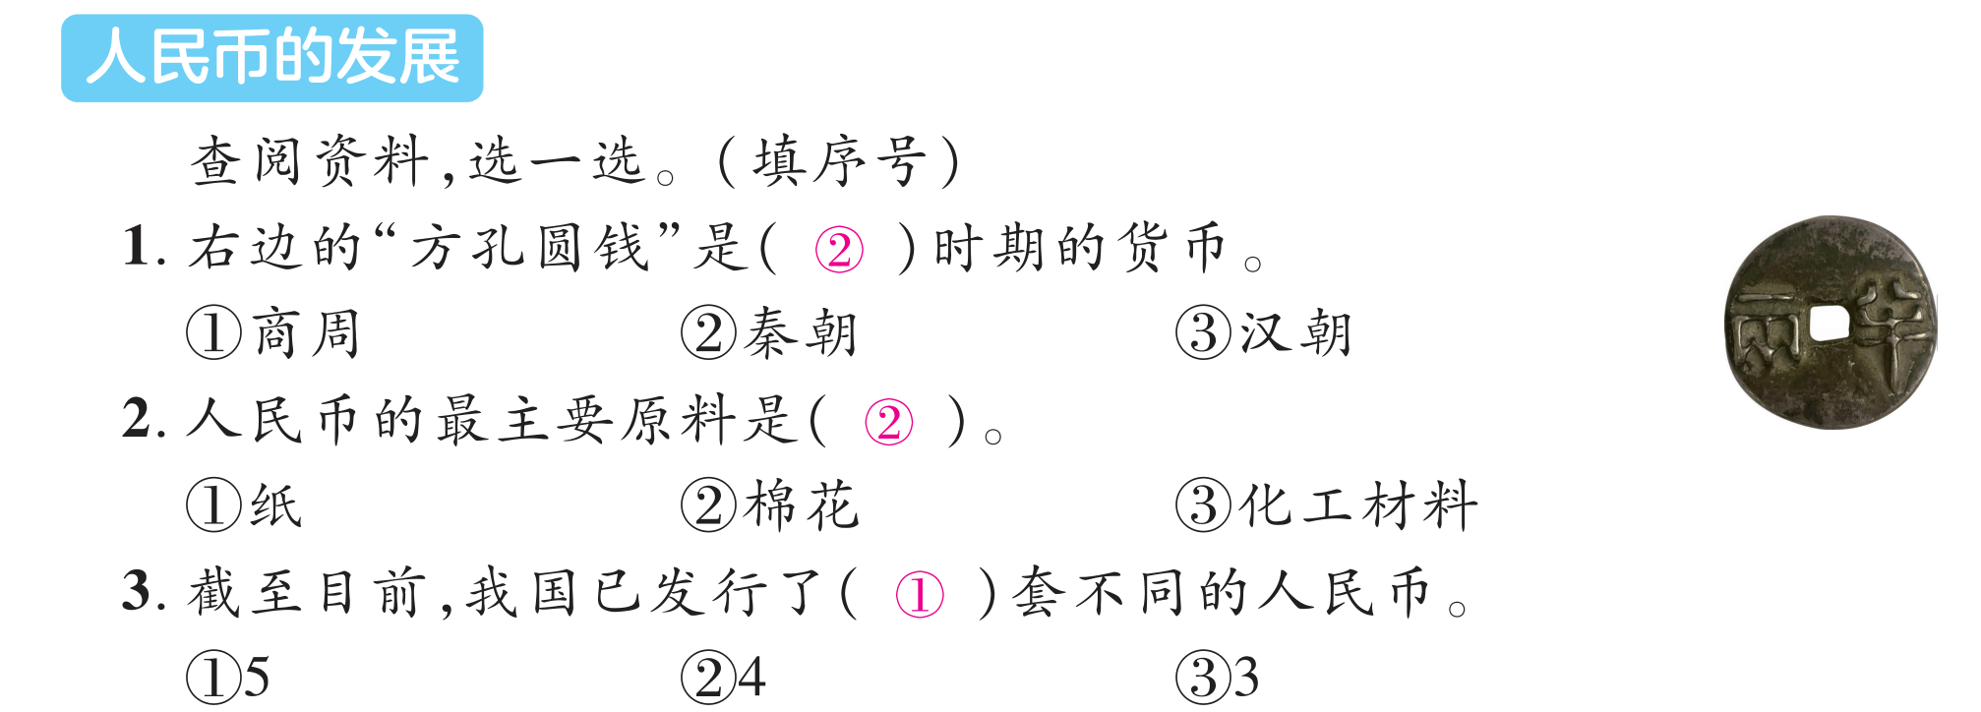

Slide 4
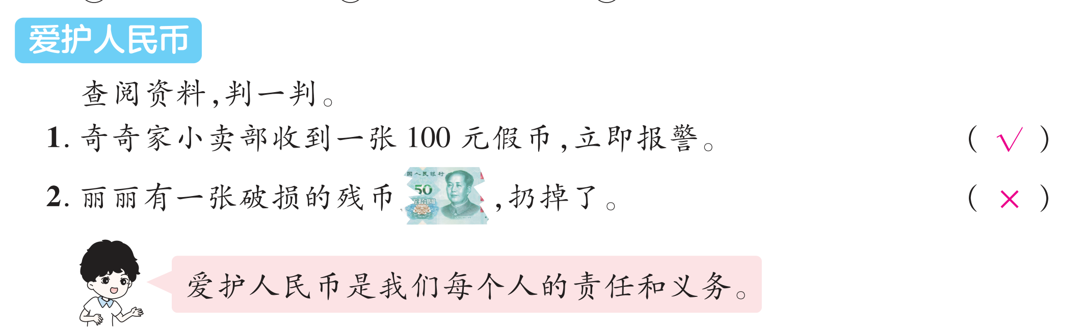

Slide 5


